Slide 1

鸭子模拟游戏案例 Duck Simulator Game Design Case

Slide 2
本案例目的
面向对象基本知识联合应用
继承相关概念加强
多态的初步应用；
抽象方法抽象类使用时机强化；
接口的概念与接口的使用时机；
组合与继承的对比；

Slide 3
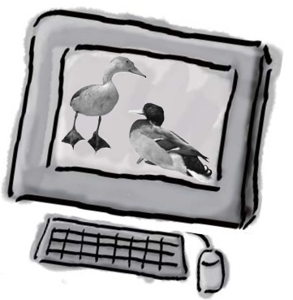
案例的需求描述
John上班的公司要做一套模拟鸭子游戏：Duck Simulator
游戏中会出现各种鸭子，这些鸭子可以一边游泳戏水swim ，一边呱呱叫quack；
要求使用面向对象技术进行设计。
已有的鸭子：
红头鸭子red head duck；
绿头鸭子mallard duck；
其他鸭子

Slide 4
基本设计思路
如何进行设计以满足需求？
最简单的设计思想是：设计各个类
红头鸭子：RedHeadDuck类；
绿头鸭子：MellardDuck类；
其他的鸭子类

Slide 5
基本设计思路
在这些类中有游泳swim方法，呱呱叫quack方法
设计类图如下：

Slide 6
1st Design：对具体类进行抽象
在该类图中，鸭子游泳、呱呱叫，具有相同的行为；同时，这些类都是具体类
根据面向对象的基本准则，碰到具体，要进行抽象(DIP,依赖倒转原则)，因此可以抽象出这些鸭子的超类；
我们将这个超类定义为Duck类

Slide 7
1st Design：对具体类进行抽象
设计思想：
所有的鸭子都会呱呱叫（quack），也会游泳（swim），由超类负责处理这部分的实现代码
设置一个display方法，让每种鸭子都能在屏幕上显示。
每种鸭子的外观不同，因此，每个子类display实现代码也不同。

Slide 8
1st Design：对具体类进行抽象

Slide 9
1st Design：对具体类进行抽象
实现代码-超类Duck.java
public class Duck {
public void swim() {
System.out.println("Duck swim");
}
public void quack() {
System.out.println("Duck qucak");
}
}

Slide 10
1st Design：对具体类进行抽象
子类RedHeadDuck.java
public class RedHeadDuck extends Duck {
public void display() {
System.out.println("RedHeadDuck's display!");
}
}
MellardDuck.java代码类似，此略

Slide 11
1st Design：对具体类进行抽象
测试类Client.java
public class Client {
public static void main(String[] args) {
RedHeadDuck redHeadDuck = new RedHeadDuck();
redHeadDuck.swim();
redHeadDuck.quack();
redHeadDuck.display();
MallardDuck mellardDuck = new MallardDuck();
mallardDuck.swim();
mallardDuck.quack();
mallardDuck.display();
}
}

Slide 12
1st Design：对具体类进行抽象
测试结果
Duck's swim behavior
Duck's qucak behavior
RedHeadDuck's display!
Duck's swim behavior
Duck's qucak behavior
MallardDuck's display!
以上设计满足项目的需求

Slide 13
1st Design：对具体类进行抽象
观察1st Design的类图
该设计中是否存在问题？

Slide 14
2nd Design：利用抽象方法改进
在实际设计过程中，如果所有子类都具有某方法，并且该方法在不同子类中实现代码不同，一般做法是将该方法设置为超类的抽象方法。
所以display()设计为抽象的比较合适，故修改超类Duck的设计，将display()方法设计为抽象方法

Slide 15
2nd Design：利用抽象方法改进
超类中swim()和quack()方法是public型的，子类可以自动继承
display()方法是抽象的，需要在超类中定义，在子类中实现。

Slide 16
2nd Design：利用抽象方法改进
超类Duck中，display方法的定义:
public abstract void display();
通过此种技术强迫子类去实现该抽象方法

Slide 17
2nd Design：利用抽象方法改进
代码实现：Duck类的实现
public abstract class Duck {
public void quack() {
System.out.println("Duck quack method");
}
public void swim() {
System.out.println("Duck swim method");
}
public abstract void display();
}

Slide 18
2nd Design：利用抽象方法改进
代码实现：MallardDuck类的实现
RedHeadDuck类的实现略…
public class MallardDuck extends Duck {
public void display() {
System.out.println("MallardDuck display!");
}
}

Slide 19
2nd Design：利用抽象方法改进
代码实现：DuckSimulator
public class MiniDuckSimulator {
public static void main(String[] args) {
MallardDuck malDuck = new MallardDuck();
System.out.println("MalDuck's behavior");
malDuck.swim();
malDuck.quack();
malDuck.display();
System.out.println("RubDuck's behavior");
new RedHeadDuck().display(); // 匿名对象
}
}

Slide 20
2nd Design：利用抽象方法改进
测试结果：
MalDuck's behavior
Duck class's swim method
Duck class's quack method
MallardDuck's display!
RubDuck's behavior
RedheadDuck's display!

Slide 21

2nd Design：利用抽象方法改进
如果子类未实现抽象方法display，系统提示错误信息。
因此从语法上强制子类必须实现超类中的抽象方法，实现了设计意图。

Slide 22
3rd Design：覆盖超类中的行为
需求变更：公司的竞争压力加剧，公司要求该模拟程序需要会飞的鸭子。
程序员John准备使用继承应对需求变更

Slide 23
3rd Design：覆盖超类中的行为
在继承的特性中，如果父类中定义了某个非private的成员，子类会自动拥有该成员
成员包括：属性和方法
面向对象的第二特征，继承的概念

Slide 24
3rd Design：覆盖超类中的行为
采用继承方式应对需求变更
John计划在Duck类中加上fly方法，这样所有鸭子子类都会自动继承fly()

Slide 25
3rd Design：覆盖超类中的行为
继承方式带来的负面影响
John的设计，在超类中加上了fly() ，子类中必然自动继承了fly ()
即便不会飞的橡皮鸭子，也具有了fly行为

Slide 26
3rd Design：覆盖超类中的行为
继承方式带来的负面影响
局部变更影响的层面不一定仅限于局部

Slide 27
3rd Design：覆盖超类中的行为
若超类已定义方法并不适合于某子类，该子类中可以重写这个方法，以适应自己的具体行为，此技术叫做覆写/覆盖
因此，John利用覆盖技术改变子类行为

Slide 28
3rd Design：覆盖超类中的行为
通过覆盖改变子类的行为

Slide 29
3rd Design：覆盖超类中的行为
public class UnknownDuck extends Duck {
public void quack() { // 覆盖，超类定义不适合子类
System.out.println("UnknownDuck's quack!");
}
public void fly() { // 覆盖
System.out.println("UnknownDuck's fly!");
}
public void display() { //超类中的抽象方法实现
System.out.println("Unknown's display!");
}
}

Slide 30
3rd Design：覆盖超类中的行为
测试类
public class ClientOfUnknownDuck{
public static void main(String[] args) {
UnknownDuck unknown = new UnknownDuck();
unKnown.swim();
unKnown.quack();
unKnown.display();
}
}

Slide 31
3rd Design：覆盖超类中的行为
测试结果
Duck class‘s swim method //未覆盖
UnknownDuck‘s quack! //覆盖
UnknownDuck‘s display! //覆盖
结论
未覆盖的方法直接使用从父类继承的方法
被覆盖的方法不再使用从父类继承的方法，而是使用子类覆盖后的方法

Slide 32
3rd Design：覆盖超类中的行为
尽管覆盖技术能够改变超类行为，但每当有新的鸭子子类出现，John都要考虑是否覆盖fly() 和quark()。
这种设计方法的缺点是：当子类很多的时候，工作量巨大。
所以，John需要设计更清晰的解决方案，让“某些” 鸭子类型可飞或可叫。

Slide 33
4th Design：采用接口分离变化点
分离变化点原则
找出应用中可能需要变化之处，把它们独立出来，与那些不需要变化的代码分离。
即：把可能发生变化的部分取出并封装起来，以便以后可以轻易地扩充此部分，而不影响不需要变化的部分

Slide 34
4th Design：采用接口分离变化点
分析3rd Design中的变化点：
覆盖技术能改变超类行为，但每当有鸭子子类出现，都要考虑是否覆盖fly() 和quark()。

Slide 35
4th Design：采用接口分离变化点
分析3rd Design中的变化点：
因此，fly()和quark() 是变化点，需要将它们从原来的设计中分离出来。

Slide 36
4th Design：采用接口分离变化点
如何分离fly()和quack()这两个变化点？
fly表示飞行功能；
quack表示能叫的功能。
在面向对象设计（OOD）中，通常用接口Interface表示功能，因此可以利用接口分离这两个变化点

Slide 37
4th Design：采用接口分离变化点
接口（interface）
可以理解为：当抽象类的所有属性是静态常量，所有方法是抽象方法时，这个抽象类就退化成接口；
即：接口中的所有方法都是抽象方法，子类实现某个接口时，必须实现该接口中所有的抽象方法。

Slide 38
4th Design：采用接口分离变化点
接口（interface）
接口Interface的定义格式：
[public] interface 接口名称 {
全局常量；
抽象方法；
}

Slide 39
4th Design：采用接口分离变化点
接口（interface）的注意事项：
Interface前的修饰符：可选参数public，若省略，则为默认访问权限
接口中静态全局常量，即便不写修饰符，也一定是public static final
接口中抽象方法，即便不写修饰符，也一定是public abstract的，而非默认的访问权限

Slide 40
4th Design：采用接口分离变化点
接口（interface）的注意事项：
interface A {
String AUTHOR=“ ”; //静态常量
void print();
}
等价于：
public interface A{
public static final String AUTHOR=“”;
public abstract void print();
}

Slide 41
4th Design：采用接口分离变化点
接口（interface）的注意事项：
子类如果需要同时继承超类、实现接口，必须先写继承extends，再写接口的实现implements

Slide 42
4th Design：采用接口分离变化点
根据以上，采用接口分离变化点
Fly表达飞行功能，故把变化点fly() 从超类中分离， 放进 “Flyable接口”中，只有会飞的鸭子才实现此接口
同理，设计“Quackable接口”，只有会叫的鸭子才实现该接口
swim()和display() 对所有鸭子都适用，是不变的部分，因此继续保留在超类中（假定所有鸭子都会游泳）

Slide 43
4th Design：采用接口分离变化点
利用接口分离变化点：
Notes:
注意，需要讲解接口的绘制方法

Slide 44
4th Design：采用接口分离变化点
public abstract class Duck {
public void swim() {
System.out.println("Duck's swim");
}
public abstract void display(); //在子类中实现不同
}

Slide 45
4th Design：采用接口分离变化点
public interface Flyable {
public void fly(); //接口中的方法皆为抽象方法
}
public interface Quackable {
public void quack(); //表示呱呱叫的行为
}

Slide 46
4th Design：采用接口分离变化点
public class DecoyDuck extends Duck {
//不会飞也不会叫，不必实现Flyable和Quackable接口
public void display() {
System.out.println("I'm a Decoy");
}
}

Slide 47
4th Design：采用接口分离变化点
public class RubDuck extends Duck implements Quackable {
public void quack() { //只会叫，不会飞
System.out.println("I am squeek");
}
public void display() { //超类定义的抽象方法
System.out.println("I'm a rubber duck");
}
}

Slide 48
4th Design：采用接口分离变化点
// Mallard Duck 会飞会叫，因此需要实现两种行为
public class MalDuck extends Duck
implements Flyable, Quackable {
public void display() {
System.out.println("MalDuck's display!");
}
public void fly() {
System.out.println("MalDuck's fly");
}
public void quack() {
System.out.println("MalDuck's quack;");
}
}

Slide 49
4th Design：采用接口分离变化点
public class Client {
public static void main(String[] args) {
MalDuck malDuck = new MalDuck();
malDuck.swim();
malDuck.quack();
malDuck.display();
DecoyDuck deDuck = new DecoyDuck();
deDuck.swim();
deDuck.display();
}
}

Slide 50
4th Design：采用接口分离变化点
测试结果：
Duck class's swim method
MalDuck's quack;
MalDuck's display!
Duck’s swim
I'm a Decoy
能够满足需求，并且分离了变化点，根据是否拥有某项功能实现相应接口。

Slide 51
前情回顾
前三次设计：通过具体类抽象出超类，设定抽象方法、覆盖的方式逐步进行优化

Slide 52
前情回顾
4th设计：利用分离变化点原则，将fly和quack这两个变化点进行分离，并采用接口进行封装
通过分析，4th设计满足开闭原则OCP

Slide 53
前情回顾
4th Design 问题讨论：
该设计存在那些问题？
改进思路是什么？

Slide 54
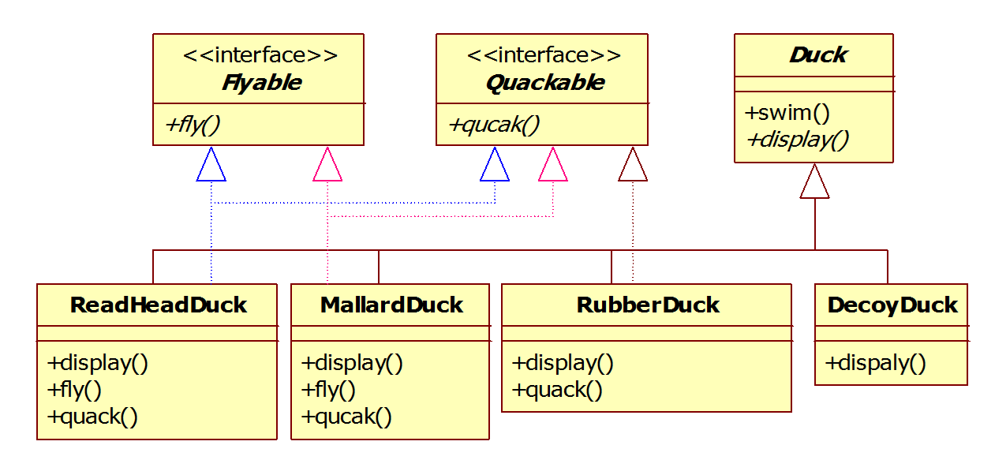
4th Design：存在问题
接口中的方法都是抽象方法，只有方法声明，需要子类实现代码，无法复用；

Slide 55
4th Design：存在问题
既然在4th Design中无法复用fly代码和quack代码，我们想办法让代码复用。
对一个接口来说，如何才能复用代码？
换言之，如何让接口能够有实现代码？
答案是：让Flyable接口和Quackable接口有各自的实现类

Slide 56
5th Design：实现复用
建立两组类：一组是“fly”相关的，一组是“quack”相关的，每一组类将实现各自的动作，以分离变化点。
对fly行为，有真正的用翅膀飞FlyWithWing;
也有可能不会飞：FlyNoWay
-----

Slide 57
5th Design：实现复用
建立两组类：一组是“fly”相关的，一组是“quack”相关的，每一组类将实现各自的动作，以分离变化点。
对quack行为，有真正的呱呱叫Quack;
也有可能不会叫：MuteQuack
也可能吱吱叫：Squeak
----

Slide 58
5th Design：实现复用
形成两套行为类系，是容易变化部分

Slide 59
5th Design：实现复用
在Duck类中保留不变部分，让所有子类继承，达到代码复用的目的。

Slide 60
5th Design：实现复用
此时分离了变化点，并将变化点封装成接口，构建了接口实现类，有了可复用的代码。
核心问题是：如何复用？

Slide 61
5th Design：实现复用
需要Duck类和行为类形成关系！如何形成？
利用里氏代换原则（Liskov Substitution Principle LSP）应用多态

Slide 62
5th Design：实现复用
里氏代换原则表述为：所有引用基类的地方必须能透明的使用其子类的对象。
把基类都替换成它的子类，程序将不会产生任何错误和异常；
反过来则不成立，如果一个软件实体使用的是一个子类，那么它不一定能够使用基类。

Slide 63
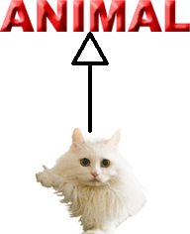


5th Design：实现复用
喜欢动物→喜欢猫
因为猫是动物 ☺

Slide 64
5th Design：实现复用
public class A { public void print() { System.out.println("A --> public void print(){}"); } public void fun() { print(); } }
public class B extends A { public void print() { System.out.println("B --> public void print(){}"); } }

Slide 65
5th Design：实现复用
public class PolDemo01 { public static void main(String args[]) { A a = new B(); //里氏代换原则，子类替换 a.print(); } }
运行结果： B --> public void print(){}
第13章讲过：利用超类声明实例变量，用子类去实例化； 但是需要注意，此种声明无法使用子类扩展出的方法！

Slide 66
5th Design：实现复用
利用里氏代换原则，整合Duck类
首先， 在超类duck中加入实例变量： flyBehavior 与quackBehavior，声明为Flyable和Quackable接口类型

Slide 67
5th Design：实现复用
利用里氏代换原则，整合Duck类
Flyable flyBehavior = null；
Quackable quackBehavior = null;
接口和抽象类不能实例化，但可以利用LSP：用超类/接口声明实例变量，用其子类实例化

Slide 68
5th Design：实现复用
利用里氏代换原则，整合Duck类
其次，在超类Duck中增加performQuack()和performFly()，利用这两个方法调用具体行为子类对象的动作。

Slide 69
5th Design：实现复用
利用里氏代换原则，整合Duck类：
超类Duck中：
Flyable flyBehavior;
public void performFly() {
flyBehavior.fly();//由子类决定用何对象飞。
}
======================================
子类MallardDuck的构造函数：
public MallardDuck() {
flyBehavior = new FlyWithWings();
}

Slide 70
5th Design：实现复用
利用里氏代换原则，整合Duck类：
变量flyBehavior的实例化留给子类的构造方法，由子类决定具体如何动作；
例如MallardDuck构造函数中flyBehavior = new FlyWithWings();表示用翅膀飞
这样每个实例变量利用多态的方式在运行时引用正确的行为类的对象。

Slide 71
5th Design：实现复用
用类图表示：

Slide 72
5th Design：实现复用
在超类Duck类中进行变量声明：
Flyable flyBehavior;
Quackable quackBehavior;
在子类中进行实例化：
quackBehavior = new Quack();
flyBehavior = new FlyWithWings();
这是在设计中常见的技巧
根据里氏代换原则，用超类声明的对象都可用不同的子类实例化，从而表现出不同的属性和行为。
这就是对象的多态性

Slide 73
5th Design：实现复用
Duck Simu中，利用对象的多态性：
Flyable flyBehavior = new FlyWithWings();
可以看成：
FlyWithWings flyBehavior = new FlyWithWings();
在Duck代码中可以看到，在声明变量的时候达到了通用性的目的

Slide 74
5th Design：实现复用
public abstract class Duck {
Flyable flyBehavior; //只声明，并没有实例化
Quackable quackBehavior;
public void swim() { //不变化的代码
System.out.println("All Duck float");
}
abstract void display(); //不变化的代码
public void performFly() {
flyBehavior.fly(); //由子类决定由那个对象飞
}
public void performQuack() {
quackBehavior.quack();
}
}

Slide 75
5th Design：实现复用
public abstract class Duck {
Flyable flyBehavior; //只声明，并没有实例化
Quackable quackBehavior;
public void performFly() {
flyBehavior.fly(); //由子类决定由那个对象飞
}
}

Slide 76
5th Design：实现复用
public class MallardDuck extends Duck {
public MallardDuck() {
quackBehavior = new Quack(); //子类实例化
flyBehavior = new FlyWithWings();
}
public void display() {
System.out.println("real Mallard duck");
}
}

Slide 77
5th Design：实现复用
其他代码：
public interface Flyable {
public void fly();
}
public class FlyWithWings implements Flyable {
public void fly() {
System.out.println("I'm flying!!");
}
}

Slide 78
5th Design：实现复用
其他代码：
public interface Quackable {
public void quack();
}
public class Quack implements Quackable {
public void quack() {
System.out.println("Quack");
}
}

Slide 79
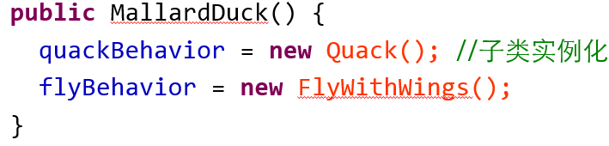
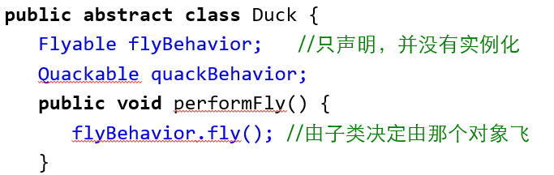
5th Design：实现复用
public class MiniDuckSimulator{
public static void main(String[] args){
Duck mallard = new MallardDuck();
mallard.performQuack();
mallard.performFly();
}
}
运行结果：
Quack
I'm flying!!

Slide 80
5th Design：实现复用
5th Design是否满足开闭原则？
对修改关闭，对扩展开放，因此满足OCP

Slide 81
6th Design：动态设定对象的行为
在5th Design设计中，鸭子的各种飞行，呱呱叫行为都是在类的初始化的时候设定的。
public class MallardDuck extends Duck {
public MallardDuck() {
quackBehavior = new Quack();
flyBehavior = new FlyWithWings();
}
public void display() {
System.out.println("I'm a real duck");
}
}

Slide 82
6th Design：动态设定对象的行为
除了初始化设定出鸭子动作的初始值之外，还可以在运行时动态地设定行为。
在鸭子子类通过设定方法setter设定鸭子的行为

Slide 83
6th Design：动态设定对象的行为
通过增加setFlyBehavior及setQuackBehavior的方法设定鸭子的行为。

Slide 84
6th Design：动态设定对象的行为
在Duck类中，加入两个新方法：
public void setFlyBehavior(Flyable fb) {
flyBehavior = fb;
}
public void setQuackBehavior(Quackable qb) {
quackBehavior = qb;
}

Slide 85
6th Design：动态设定对象的行为
public abstract class Duck {
Flyable flyBehavior;
Quackable quackBehavior;
public void setFlyBehavior(Flyable fb) {
flyBehavior = fb;
}
public void setQuackBehavior(Quackable qb) {
quackBehavior = qb;
}
//performFly() performQuack 等方法略
}

Slide 86
6th Design：动态设定对象的行为
假设出现模型鸭ModelDuck
public class ModelDuck extends Duck {
public ModelDuck() {
flyBehavior = new FlyNoWay(); //初始化
quackBehavior = new Quack(); //初始化
}
public void display() {
System.out.println("I'm a model duck");
}
}

Slide 87
6th Design：动态设定对象的行为
建立一个新的FlyBehavior 类型
public class RocketPower implements Flyable {
public void fly() {
System.out.println("fly with rocket");
}
}

Slide 88
6th Design：动态设定对象的行为
编写测试程序，让模型鸭子从初始化的不会飞FlyNoWay变成用火箭飞
public class MiniDuckSimulator {
public static void main(String[] args) {
ModelDuck model = new ModelDuck();
model.performFly();
System.out.println("Change fly behavior:");
model.setFlyBehavior(new RocketPower());
model.performFly();
}
}
匿名对象

Slide 89
6th Design：动态设定对象的行为
测试结果：
I can't fly
Change fly behavior:
fly with rocket

Slide 90
6th Design：动态设定对象的行为
在本案例中Duck类中拥有Flyable和Quackable对象，这就是组合
每一鸭子都有flyBehavior 和quackBehavior对象，并将飞行和呱呱叫委托它们代为处理。
合成复用原则 ：多用组合，少用继承。

Slide 91
6th Design：动态设定对象的行为
满足OCP，并可以动态设定对象行为，但Duck类的属性是public型的，没有封装！

Slide 92
7th Design：属性封装
两个属性的初始化在构造函数中执行；只需要Setter即可，因此不必设计getter

Slide 93
7th Design：属性封装
- flybehavior：Flyable
- quackbehavior:Quackable

Slide 94
7th Design：属性封装
public abstract class Duck {
private FlyBehavior flyBehavior;
private QuackBehavior quackBehavior;
public void setFlyBehavior(FlyBehavior fb) {
flyBehavior = fb;
}
public void setQuackBehavior(QuackBehavior qb) {
quackBehavior = qb;
}
// 其他代码省略
}

Slide 95
7th Design：属性封装
封装属性后，子类代码修改
public class MallardDuck extends Duck {
public MallardDuck() {
setFlyBehavior(new FlyWithWings());
setQuackBehavior(new Quack());
}
//其他代码省略
}

Slide 96
7th Design：属性封装
public class DuckSimulator {
public static void main(String[] args) {
Duck mallard = new MallardDuck();
mallard.performQuack();
mallard.performFly();
}
}
运行结果：
Quack
I'm flying!!
运行结果表明，对属性进行封装后，不影响动态改变对象动作，但防止了属性被直接操作。

Slide 97
本案例总结
前三次设计：通过具体类抽象出超类，设定抽象方法、覆盖的方式逐步进行优化
不满足开闭原则OCP

Slide 98
本案例总结
第四次设计，分离了变化点，满足了OCP，但没有代码复用

Slide 99
本案例总结
第五次设计，分离了变化点，代码可复用，满足OCP，但对象动作在运行是不可改变

Slide 100
本案例总结
第六次设计，动态的设定对象的行为，但属性可以被直接使用，需要进行封装

Slide 101
本案例总结
第七次设计，对属性进行了封装，通过子类构造函数进行调用setter设定行为，使得设计符合工业化要求。

Slide 102
Duck Simulator Case Review
前三次设计：通过具体类抽象出超类，设定抽象方法、覆盖的方式逐步进行优化
不满足开闭原则OCP

Slide 103
Duck Simulator Case Review
第四次设计，分离了变化点，满足了OCP，但没有代码复用

Slide 104
Duck Simulator Case Review
第五次设计，分离了变化点，代码可复用，满足OCP，但对象动作在运行是不可改变

Slide 105
Duck Simulator Case Review
第六次设计，动态的设定对象的行为，但属性可以被直接使用，需要进行封装

Slide 106
Duck Simulator Case Review
第七次设计，对属性进行了封装，通过子类构造函数进行调用setter设定行为，使得设计符合工业化要求。

Slide 107
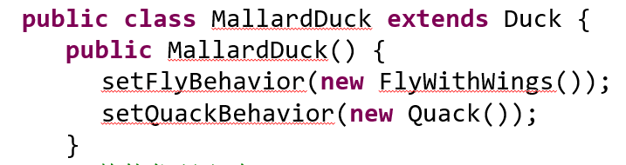
Questions
Q1：Duck超类中已设定变量私有，子类不能继承，代码如下：
Duck类中：
private FlyBehavior flyBehavior;
private QuackBehavior quackBehavior;
public void setFlyBehavior(FlyBehavior fb) {
flyBehavior = fb;
}
子类MallardDuck中：
子类能够使用继承的setter设定属性值，如何做到的？
Notes:
Eclipse实现以下，看内存。

Slide 108
Questions
Q1：解释
无论父类中的成员变量是private、public还是其它类型的，子类都会继承父类中的这些成员变量。
但是父类中的私有成员变量，无法在子类中直接访问，但可以通过从父类中继承得到的非private方法（如getter、setter方法）来访问。

Slide 109
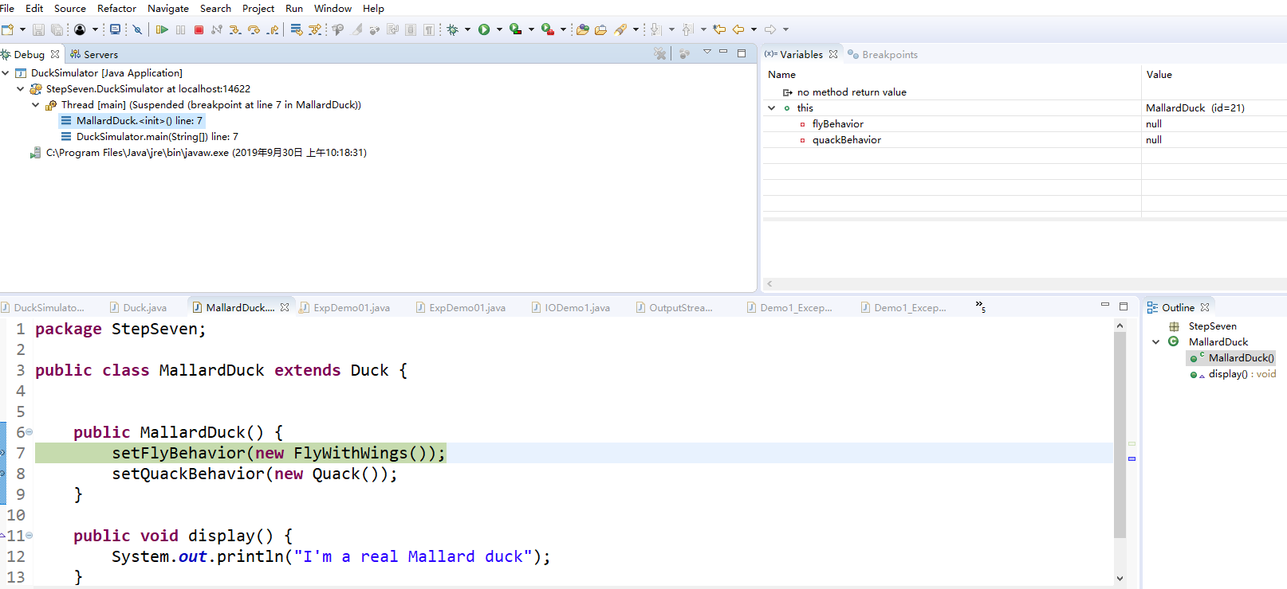
Questions
Notes:
在子类中添加私有变量试试。

Slide 110
Questions
Q2：Duck类系需要引入多种类型行为，而不是仅仅fly和quack两种，本案例的设计是否满足OCP？如何改进？

Slide 111
Thanks！

